Slide 1
Notater til forelesning 5 – monopol, produktvalg og kvalitet

Slide 2
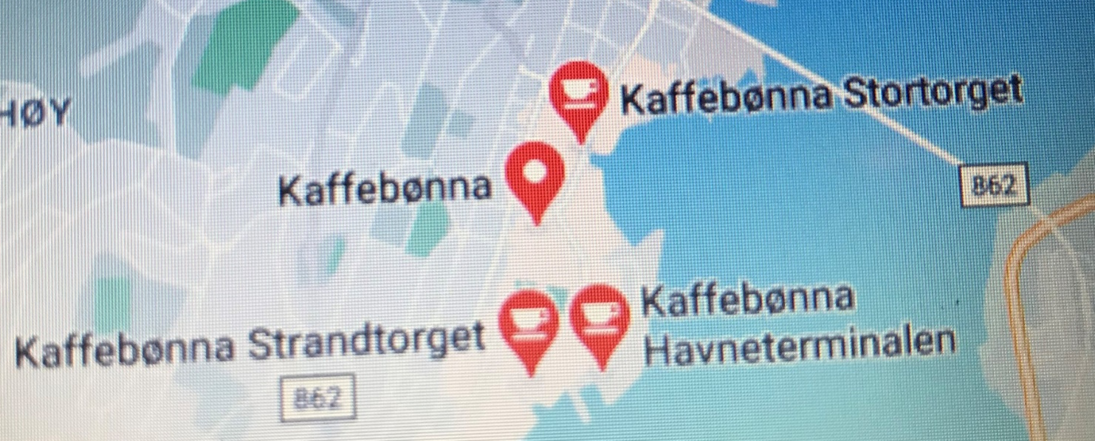
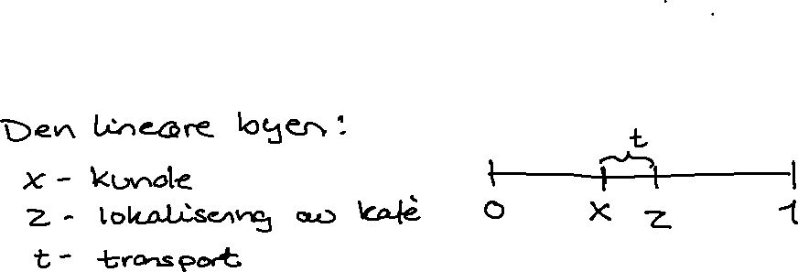
Horisontal produktdifferensiering Eksempel lokalisering av utsalgsteder for Kaffebønna

Slide 3
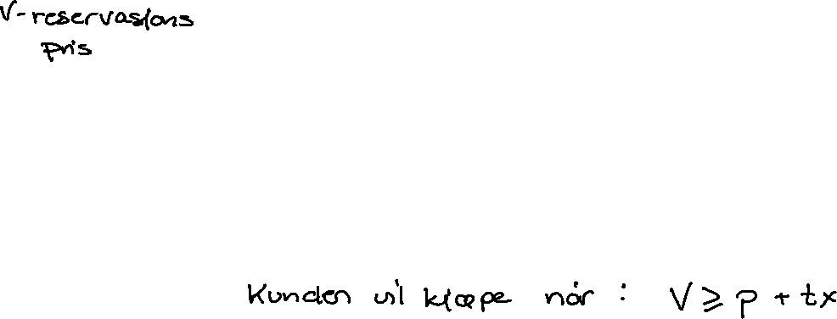
Den lineære byen: Hotellings modell
Pris
p₁ + t.x
p₁ + t.x
Pris
V
V
t
t
p₁
p₂
z = 0
x₂
x₁
1/2
x₁
x₂
z = 1

Slide 4
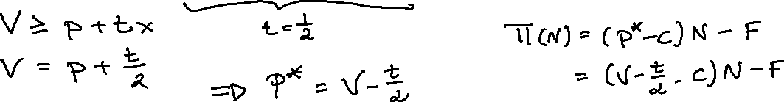
Den lineære byen Hvilken pris bør settes for å betjene hele markedet?
Pris
Pris
V
V
Antall kunder = N
Kostnader:
C(N) = cN + F
P*
z = 0
1/2
z = 1

Slide 5
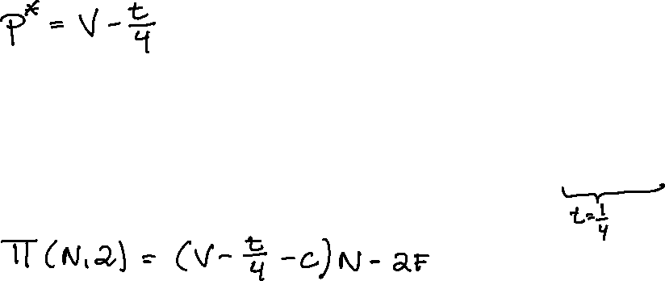
Bør monopolisten ha flere utsalg? Lokalisering med to utsalgssteder
Pris
Pris
V
V
c
c
z = 0
1/4
1/2
3/4
z = 1
Utsalg 1
Utsalg 2

Slide 6
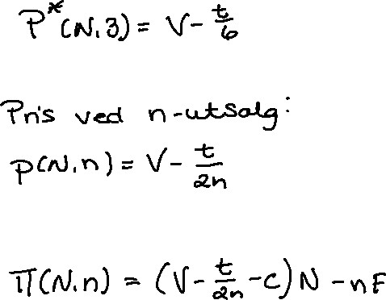
Lokalisering med tre utsalgssteder
Pris
Pris
V
V
z = 0
1/6
1/2
5/6
z = 1
Utsalg 1
Utsalg 2
Utsalg 3

Slide 7
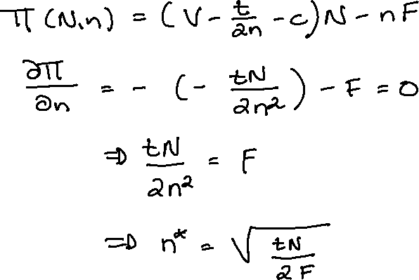
Optimalt antall utsalgssteder

Slide 8

Optimalt antall utsalgssteder - Et eksempel
Vi har N = 5 millioner , F = 50,000 , og t = 1

Slide 9
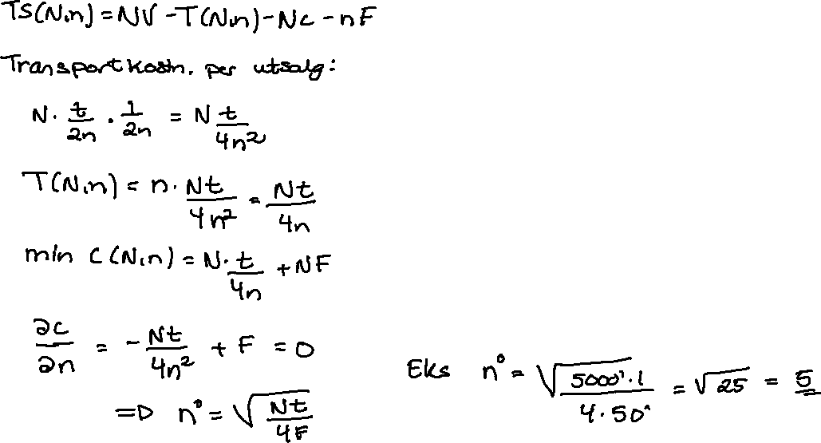
Samfunnsøkonomisk optimal antall produktvarianter
Pris
Pris
V
V
t/2n
t/2n
z = 0
1/2n
z = 1
Utsalg i

Slide 10
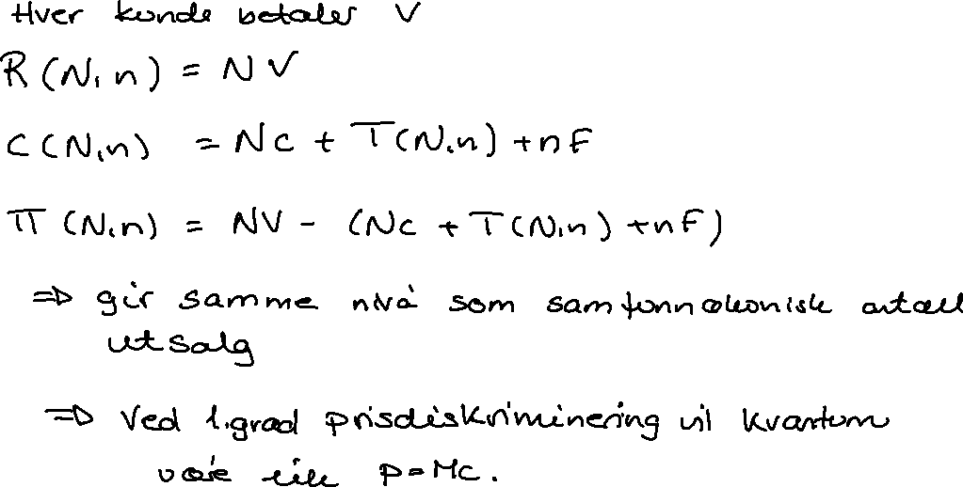
Prisdiskriminering, kap. 7.4

Slide 11
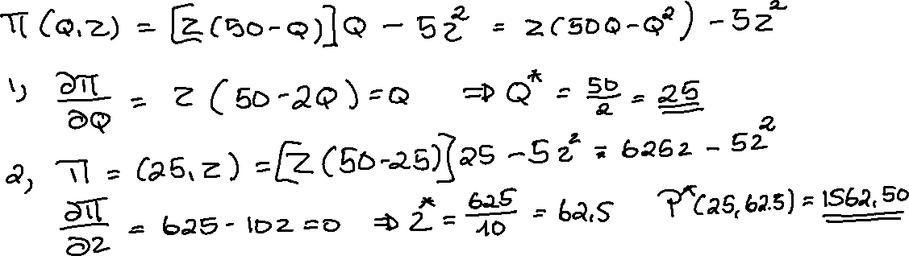
Monopolistens tilpasning – et eksempel
Invers etterspørsel: P(Q,Z) = Z(50 –Q)
Kostnader: MC = 0 og F(Z) = 5z²
Profitt: π = P(Q,Z)Q – F(Z)

